Slide 1
Sakarya Üniversitesi Bilgisayar Mühendisliği Bölümü Veri Madenciliği Dersi Konu: 299 adet kalp yetmezliği hastasının tıbbi kayıtları üzerine çalışma
Uci veriseti ve konuyla alakalı makale linki:
https://archive.ics.uci.edu/ml/datasets/Heart+failure+clinical+records
https://bmcmedinformdecismak.biomedcentral.com/articles/10.1186/s12911-020-1023-5
ENES DURSUN
G161210048

Slide 2
Nitelikler:
Age: Hastaların yaşı
Anaemia: Anemi(0: False, 1: True)
Creatinine phosphokinase: Kandaki CPK enzimi seviyesi(mcg/L)
Diabetes: Şeker hastalığı(0: False, 1: True)
Ejection fraction: Her kalp atımında pompalanan kan miktarı yüzdesi(%)
High blood pressure: Yüksek kan basıncı(0: False, 1: True)
Platelets: Trombositler (pıhtılaşma hücreleri)(kiloplatelets/mL)
Serum creatinine: Kandaki kreatinin miktarı(mg/dL)
Serum sodium: Kandaki sodyum miktarı(mEq/L)
Sex: Cinsiyet(0: kadın, 1: erkek)
Smoking: Sigara kullanımı(0: False, 1: True)
Time: Gün bazında süreç
Death event: Süreç içerisinde hastanın ölmesi(0: False, 1: True)

Slide 3
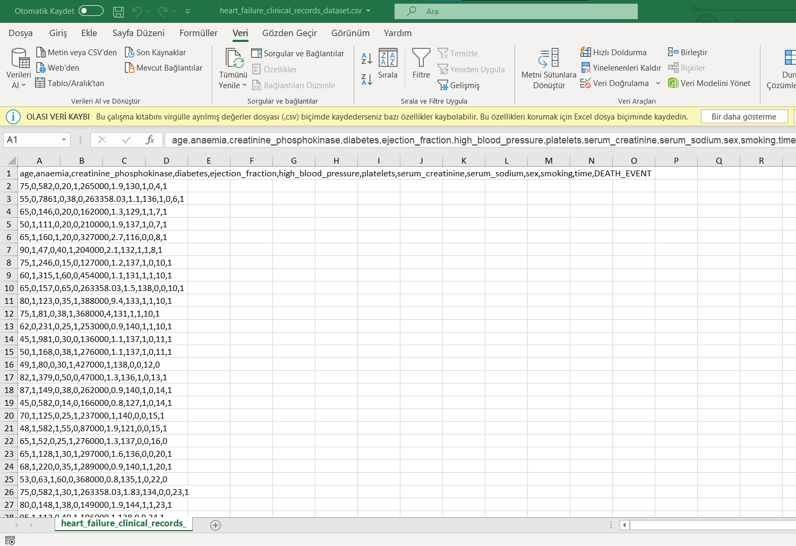
Verilerin ilk hali

Slide 4
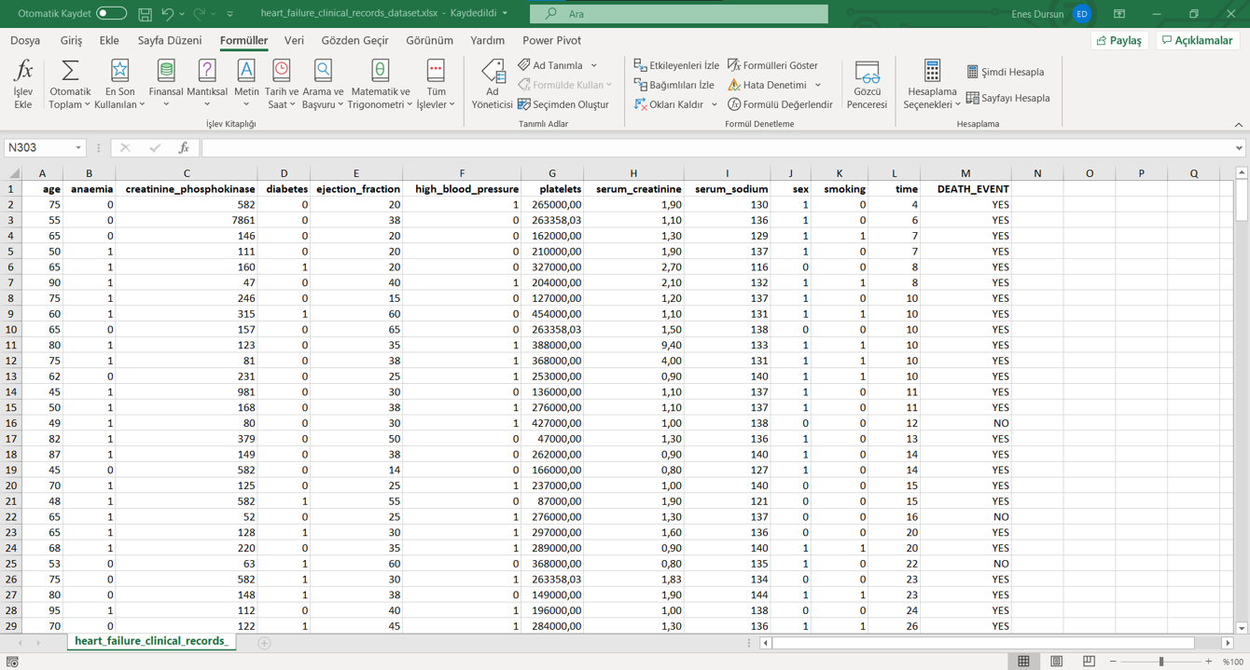
Veriler düzenlendikten sonra:

Slide 5
1. Yol Excel’de verileri 2 kısma ayırıp ROC analizi ile performans hesaplama

Slide 6
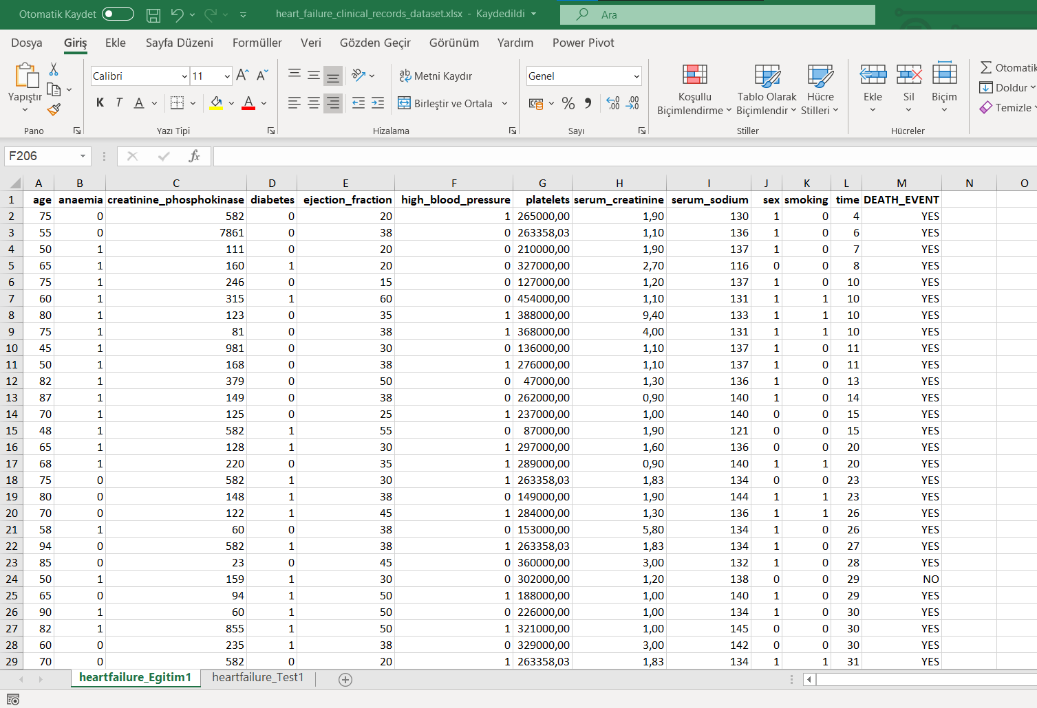
Verileri Excel’de eğitim ve test verisi olarak 2’ye ayırdım. 299 satırlık verinin 200ü eğitim, 99u test verisi olarak düzenlendi

Slide 7
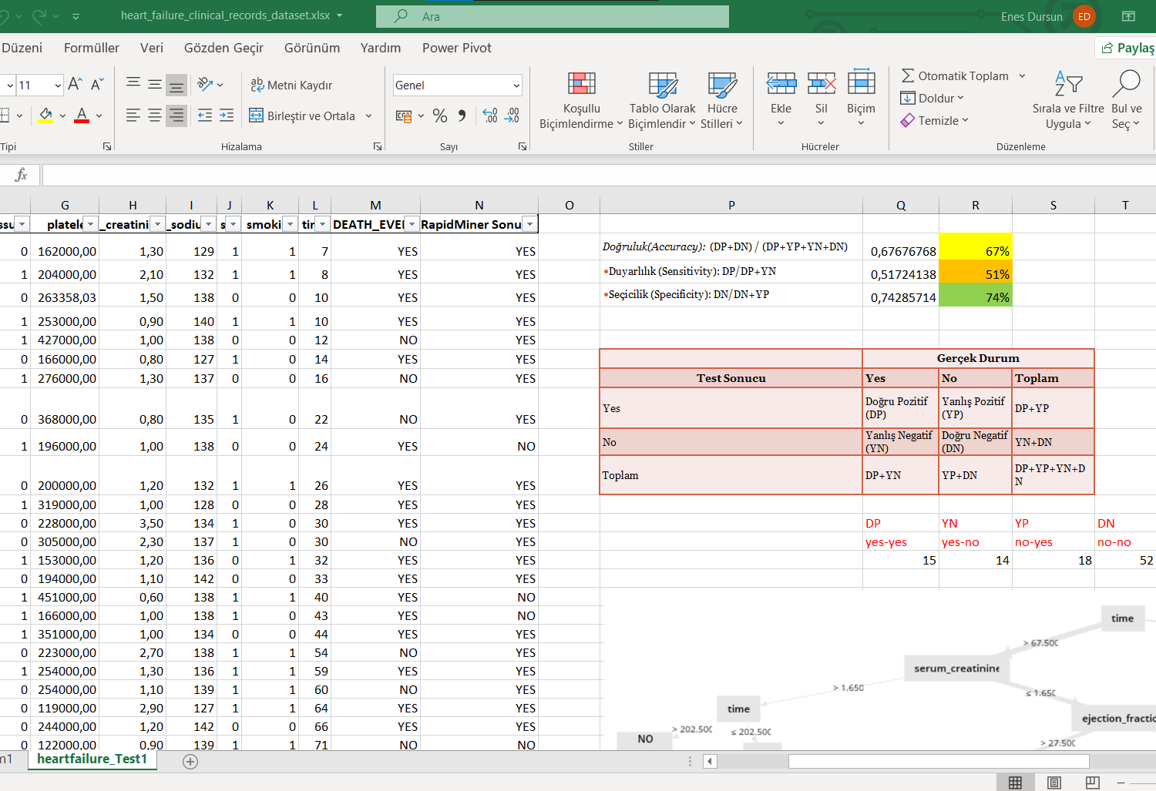
ROC Analizi ile excelde performans sonucu

Slide 8
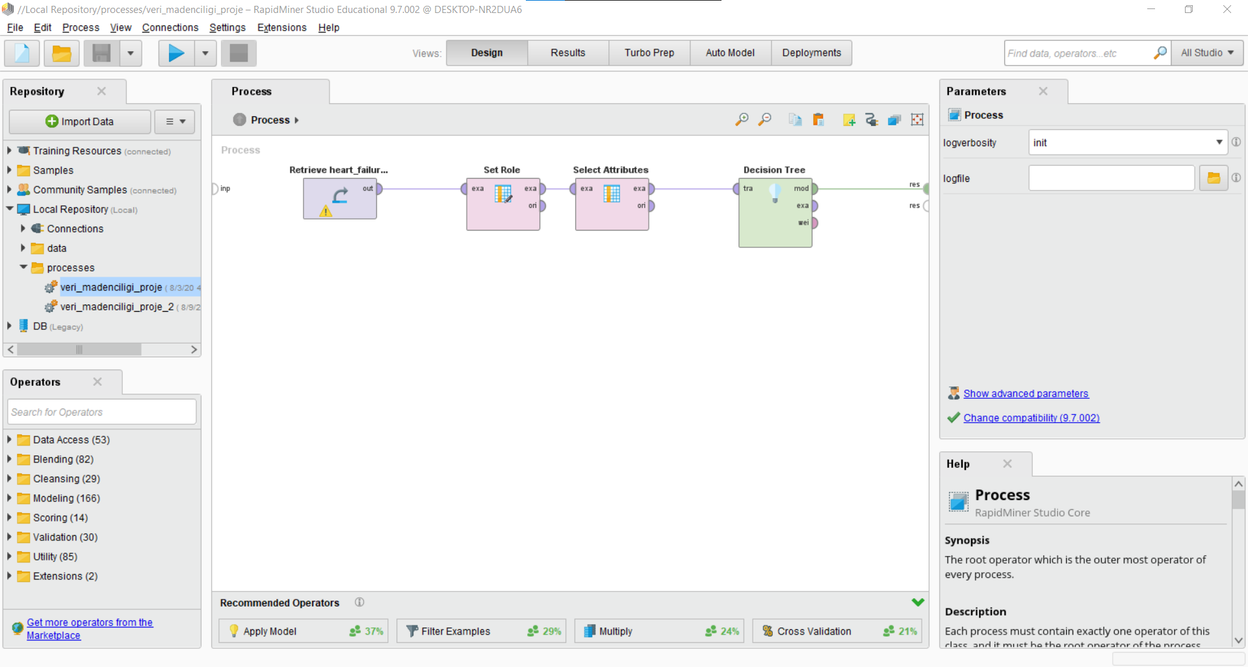

Slide 9
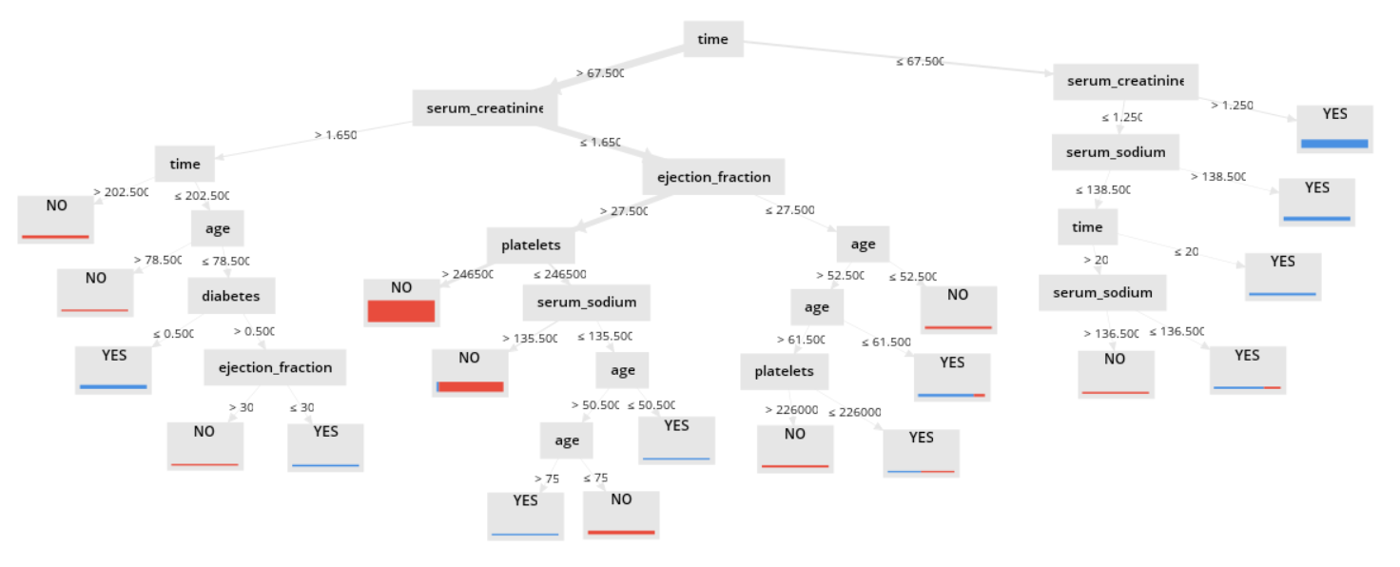
Karar Ağacı:

Slide 10
2. Yol RapidMiner’da verileri %67ye %33 olarak ikiye stratified olarak bölüp performans hesaplama

Slide 11
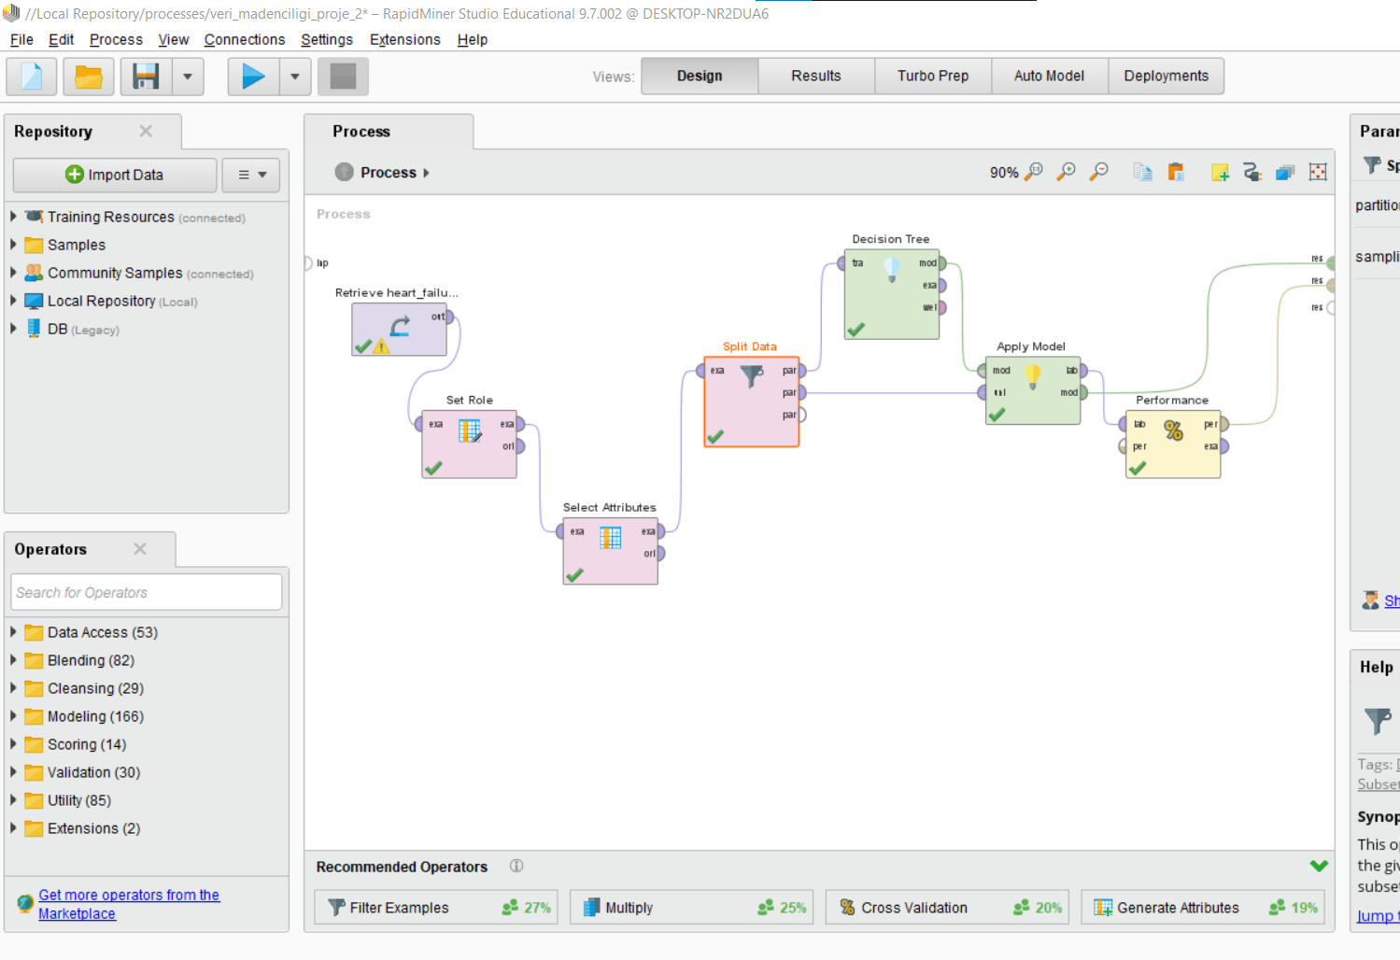
RapidMiner Kullandığım Operatorler

Slide 12
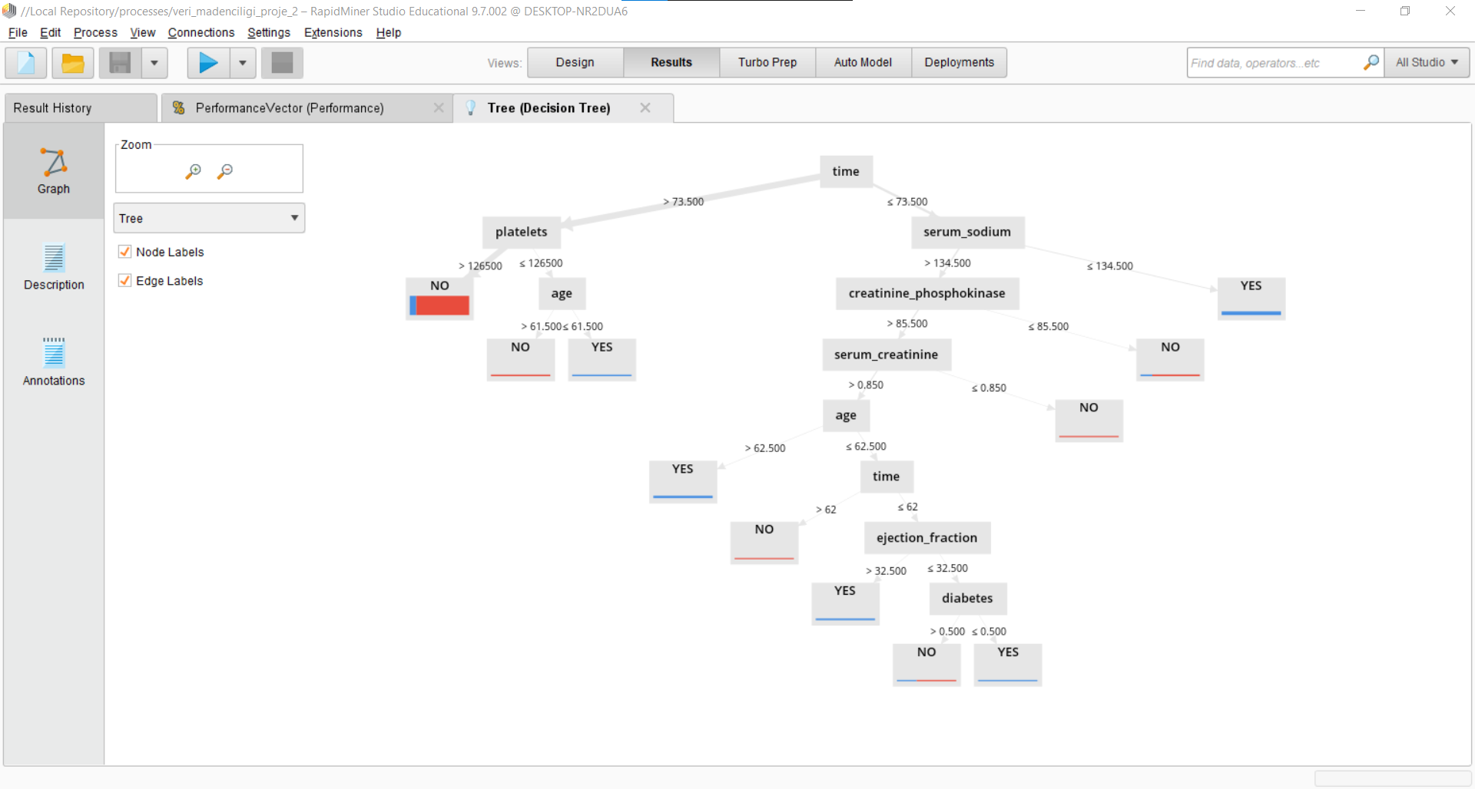
Operatorleri bu şekilde kullandığımda ortaya çıkan Karar Ağacı

Slide 13
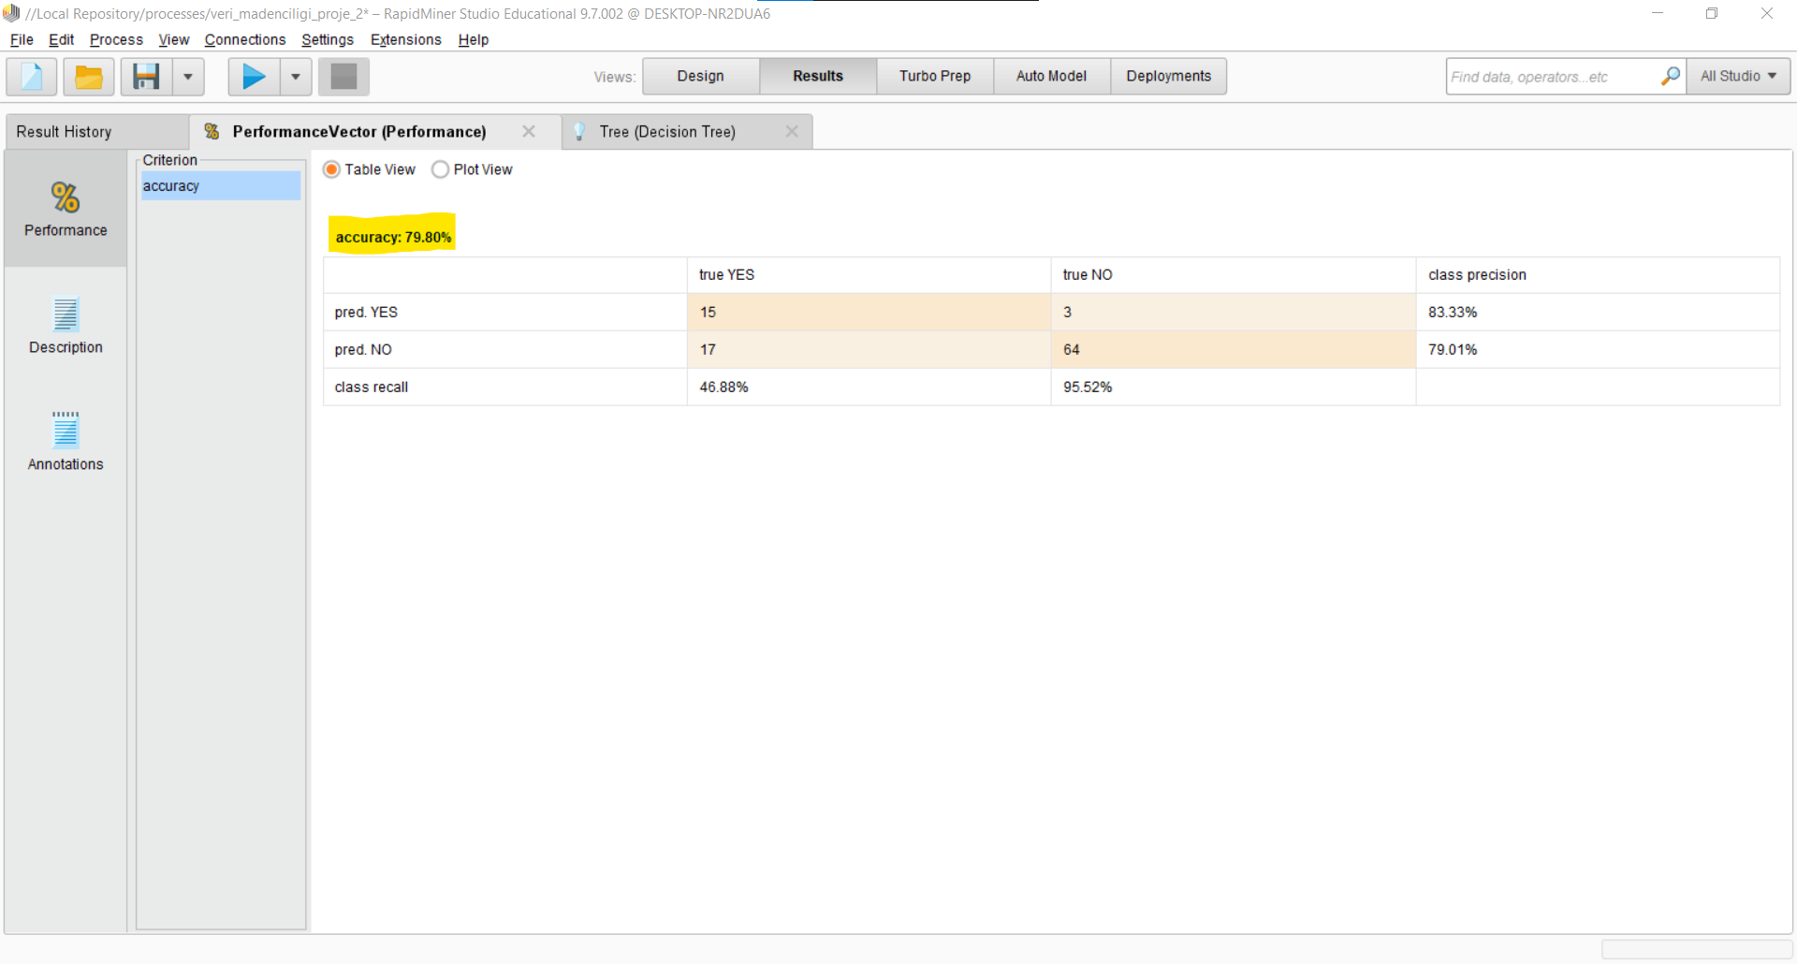
RapidMiner’ın hesapladığı performans sonucu

Slide 14
KARAR DESTEK YAZILIMI EKRAN GÖRÜNTÜLERİ

Slide 15
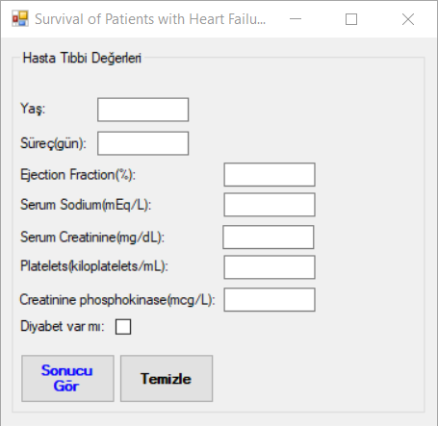
Arayüz 1

Slide 16
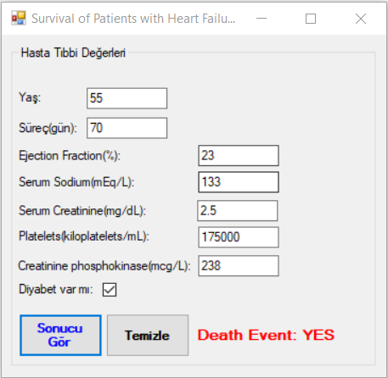
Death Event = Yes

Slide 17
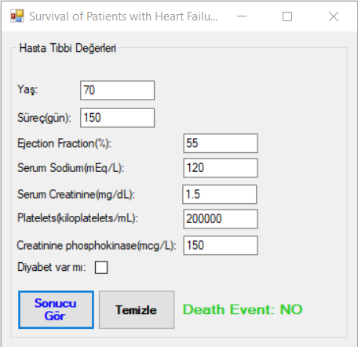
Death Event = No

